Slide 1
«Измени мир вокруг себя»
Формирование экологической культуры и популяризация экологических знаний среди учащихся 3-6 классов
общеобразовательных учреждений
ВРОО «Центр экологической политики»
Воронеж, 2015

Slide 2
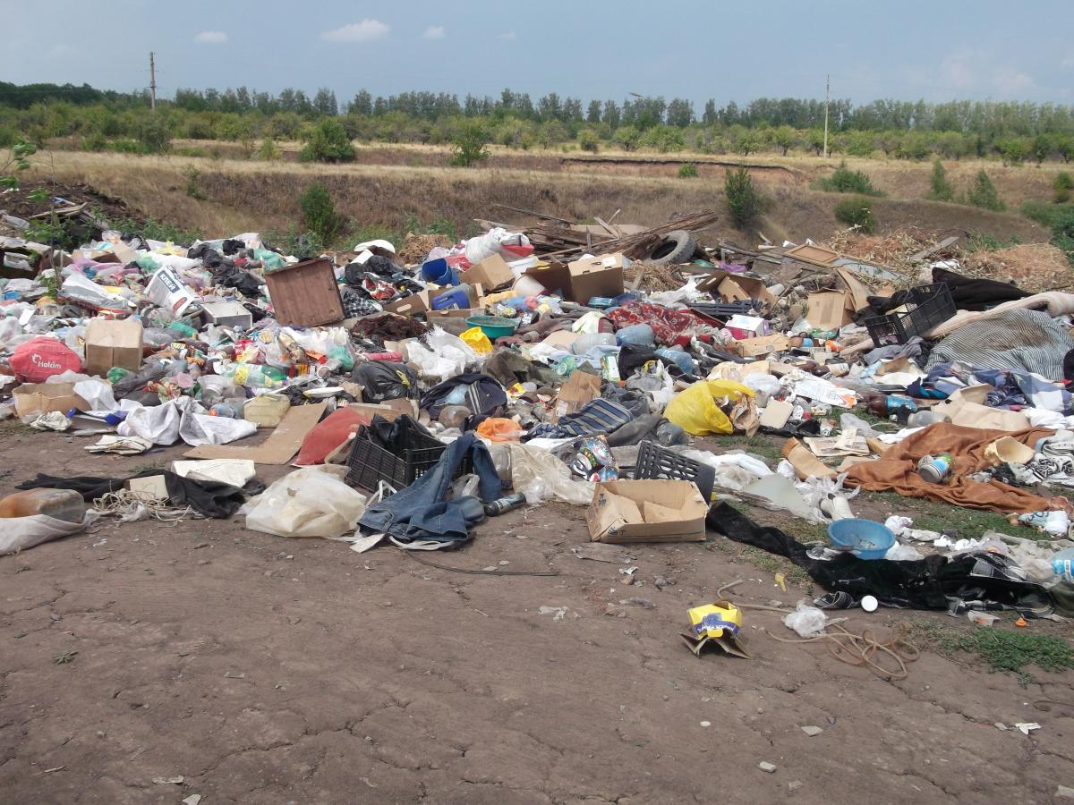
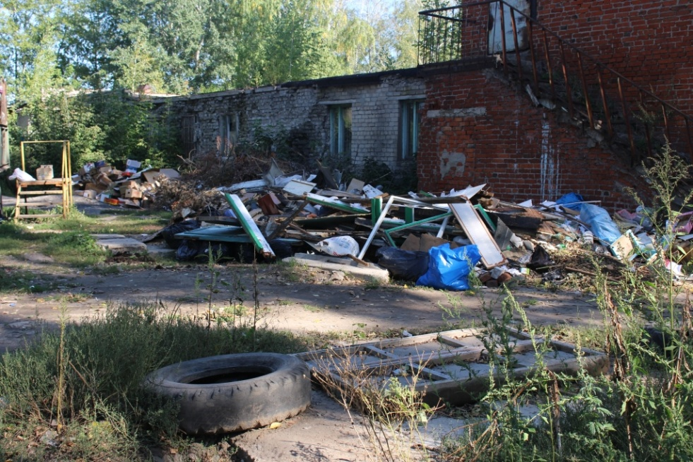
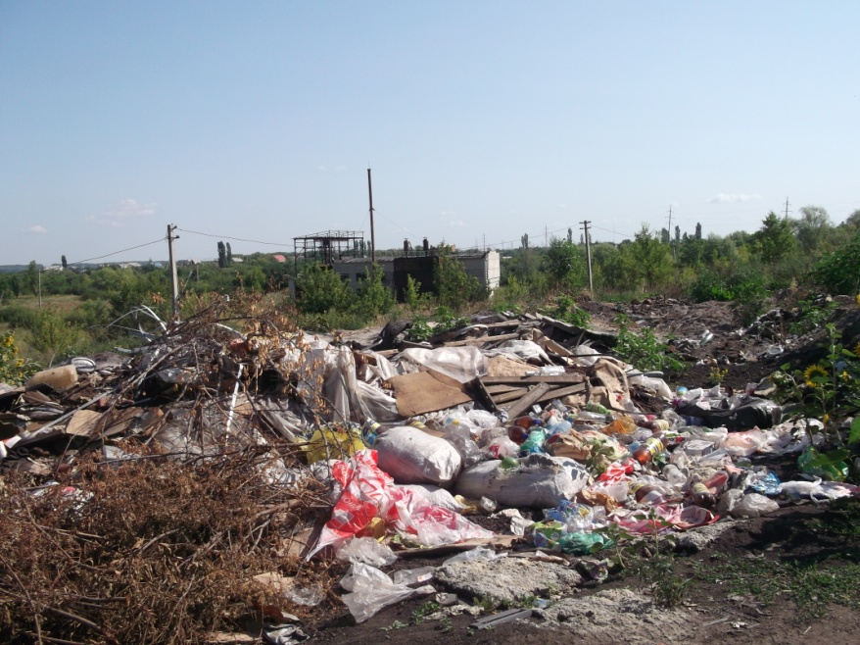
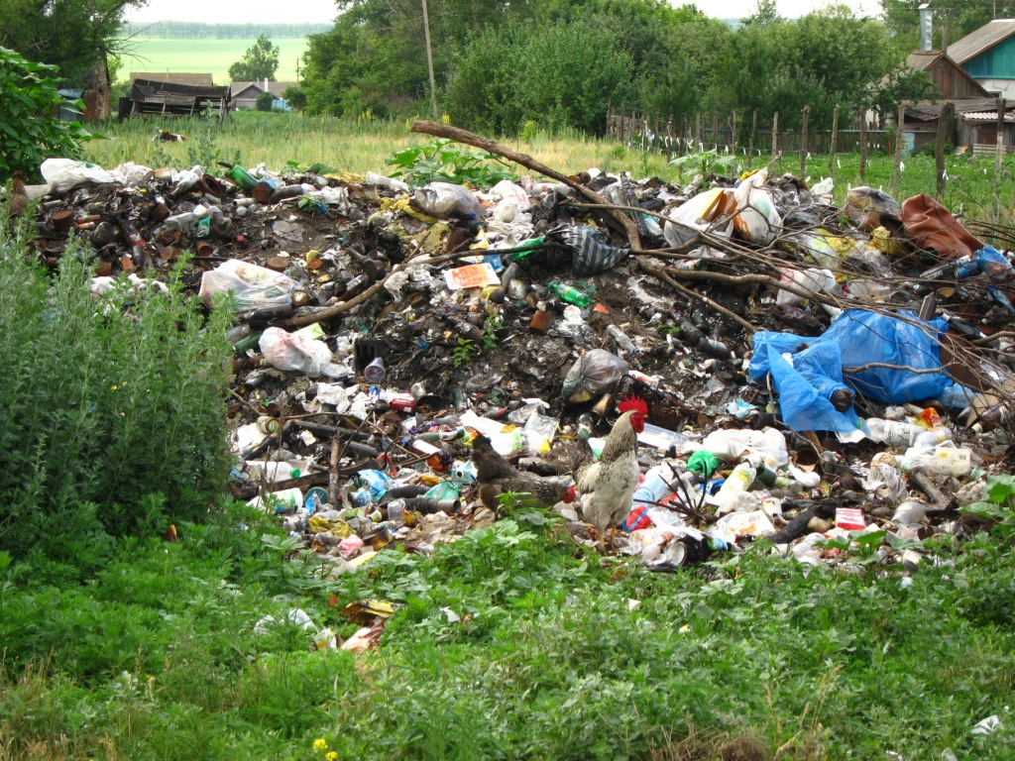
ПРОБЛЕМА ОТХОДОВ
Возникновение несанкционированных свалок и мест захламления
Верхнехавский муниципальный район
Хохольский муниципальный район
Семилукский муниципальный район
Рамонский муниципальный район
В рамках реализации общественного экологического проекта «Чистый регион» в 2014 году выявлено около 500 неучтенных мест захламления отходами

Slide 3
Ключевым моментом в решении проблем захламления становится формирование экологического мировоззрения человека
Популяризация
экологических
знаний
Формирование
экологической культуры
Состояние окружающей среды
Качество жизни человека
Формирование экологического мировоззрения
Решение проблемы захламления

Slide 4
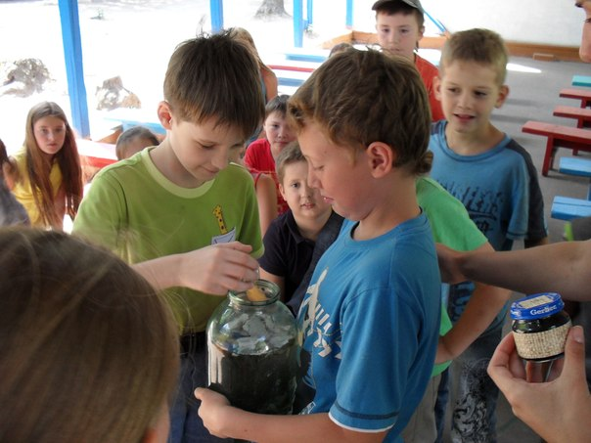
Проект «Измени мир вокруг себя»
направлен на формирование экологической культуры и популяризацию экологических знаний
Возрастная категория : учащиеся 3-6 классов общеобразовательных учреждений
Детям младшего школьного возраста свойственно совмещение знаний и сопереживание к природе

Slide 5
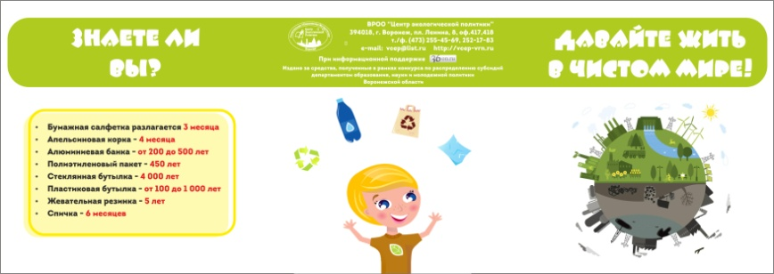
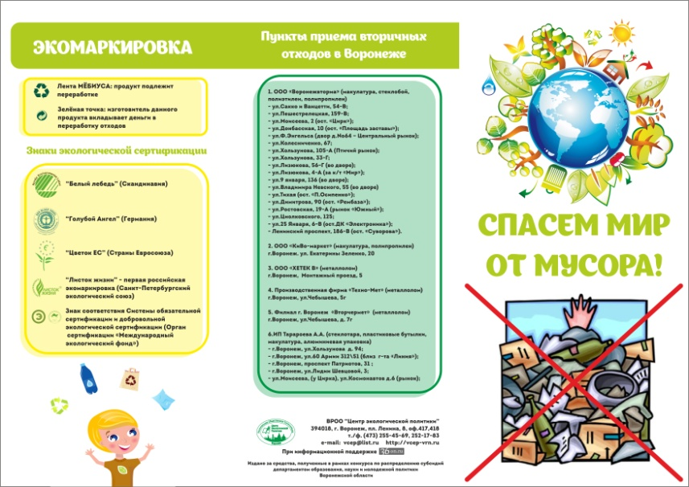
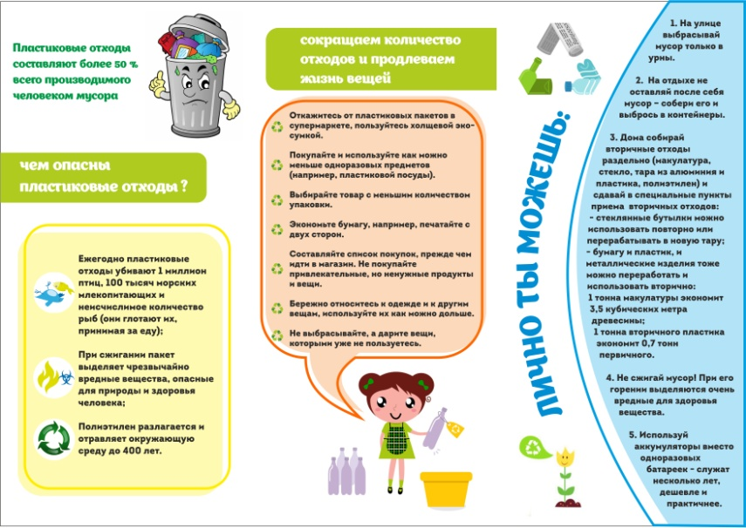
Этапы проекта «Измени мир вокруг себя»:
Разработка макетов и изготовление печатной продукции экологического содержания
2 вида буклетов (по 1 000 экз.)

Slide 6
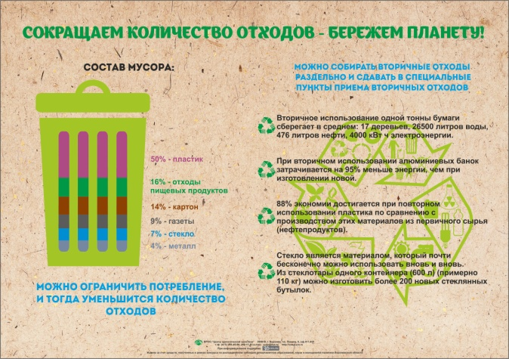
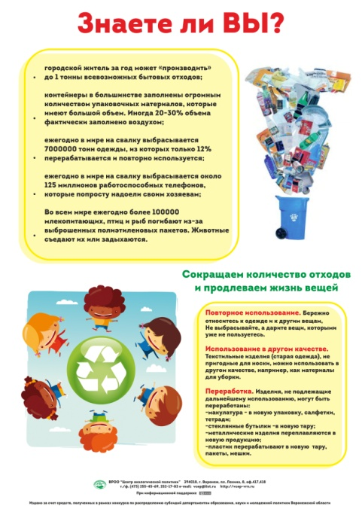
Этапы проекта «Измени мир вокруг себя»:
Разработка макетов и изготовление печатной продукции экологического содержания
2 вида листовок (по 1 000 экз.)
2 вида плакатов (по 1 000 экз.)

Slide 7
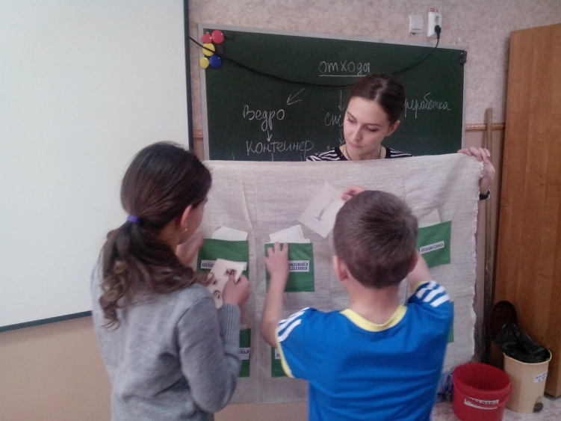
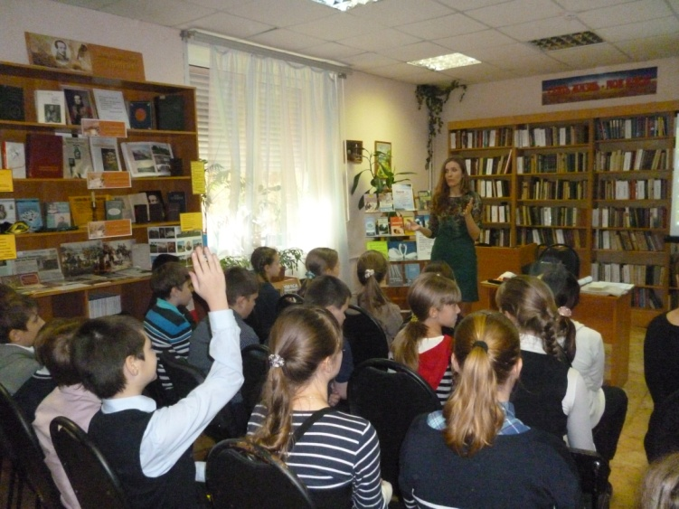
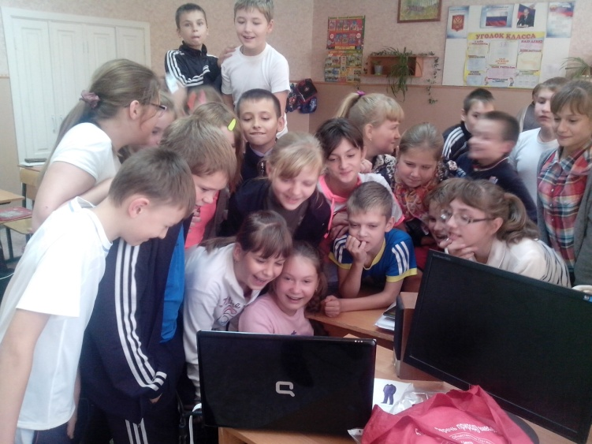
Этапы проекта «Измени мир вокруг себя»:
Проведение прикладных тематических уроков в образовательных учреждениях
Количество проведенных экологических уроков и имитационных игр «Учимся разделять» - 253 урока

Slide 8
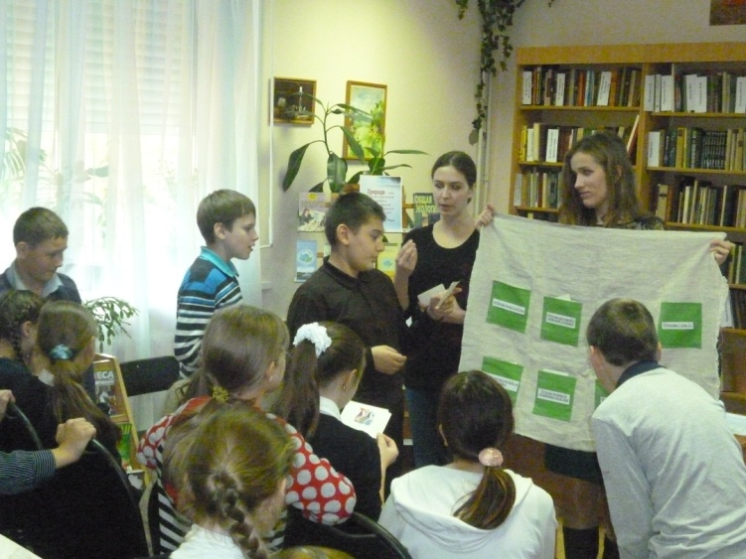
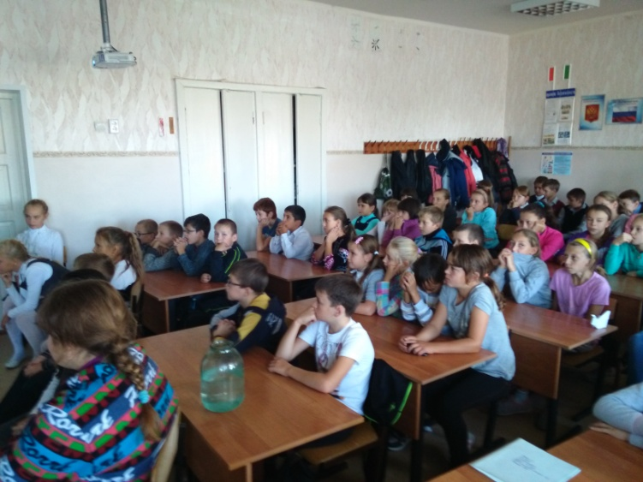
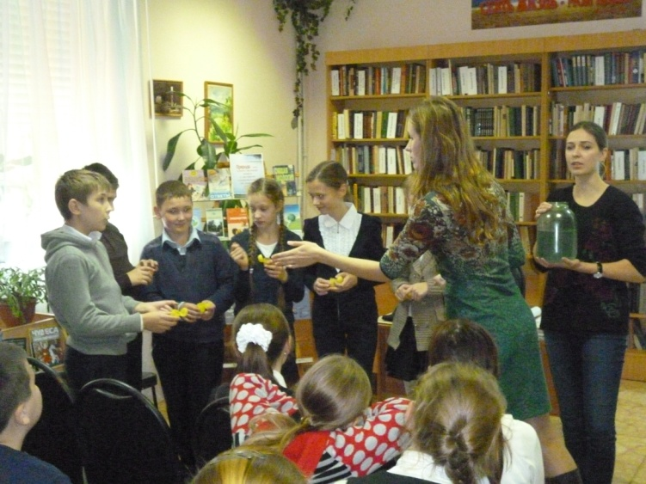
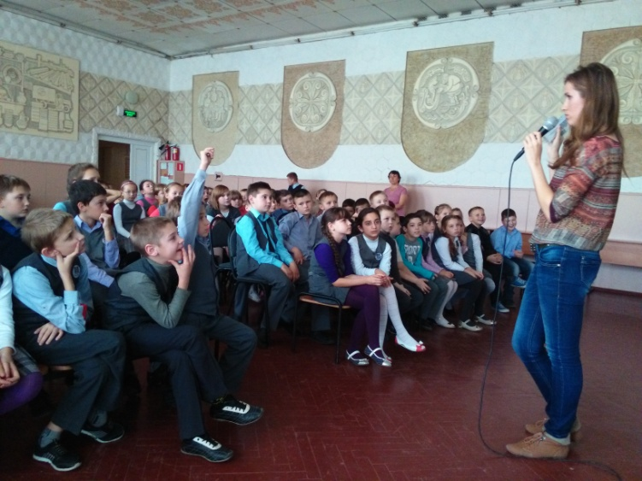
Этапы проекта «Измени мир вокруг себя»:
Проведение прикладных тематических уроков в образовательных учреждениях
Количество учащихся, принявших участие в экологических уроках и имитационных играх -
более 4300 человек

Slide 9
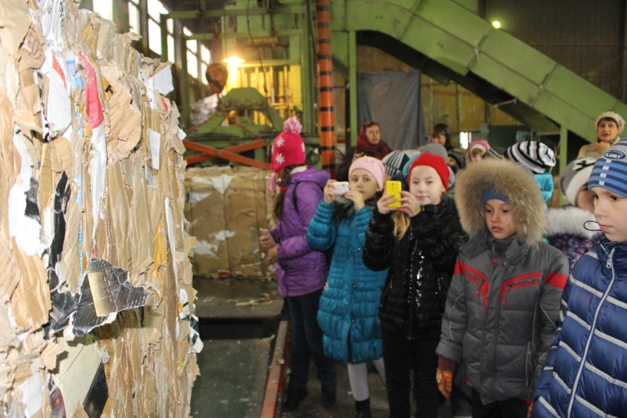
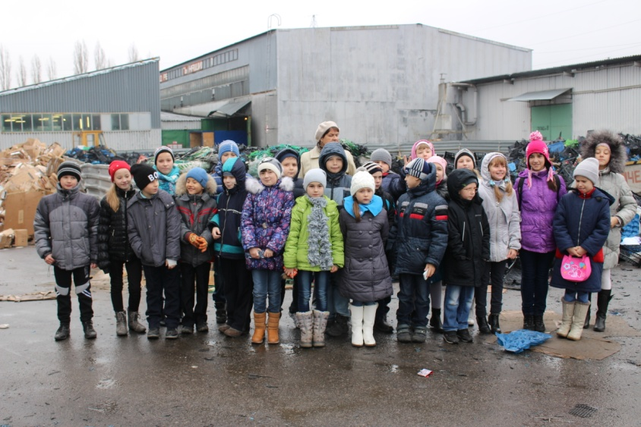
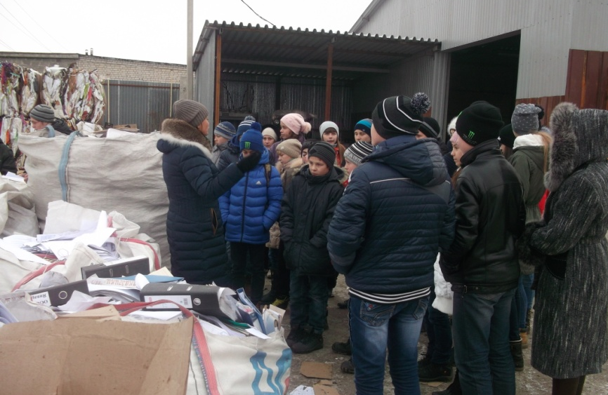
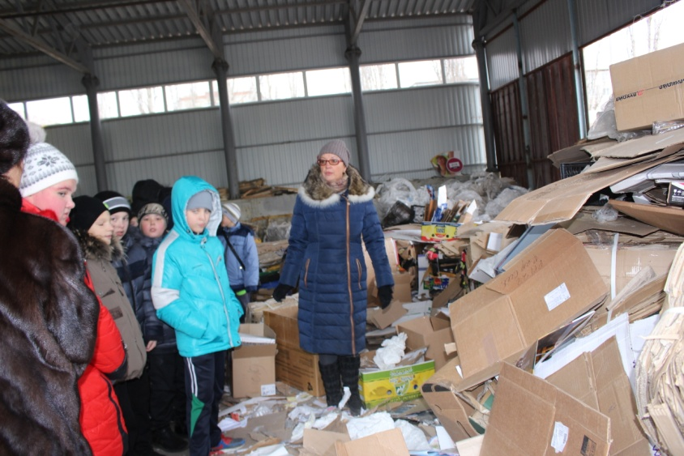
Этапы проекта «Измени мир вокруг себя»:
Проведение экскурсий на предприятия, осуществляющие сбор вторичных материальных ресурсов
Количество проведенных экскурсий на ООО «Воронежвторма», ООО «Картон Черноземье» -
12 экскурсий

Slide 10
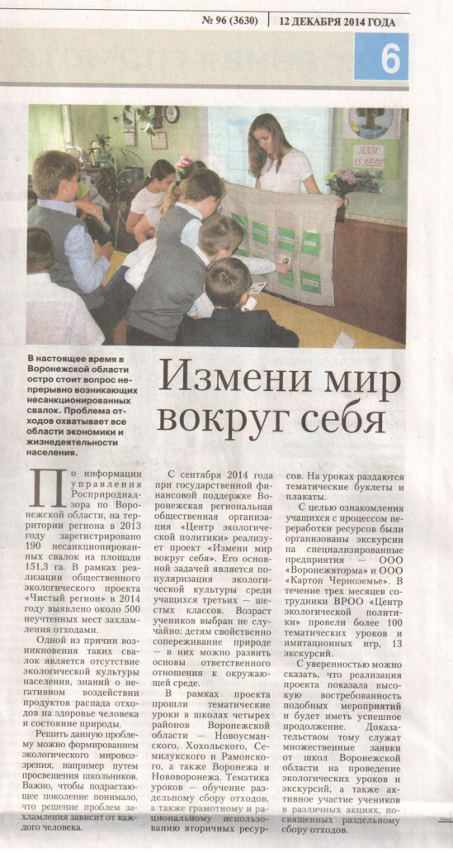
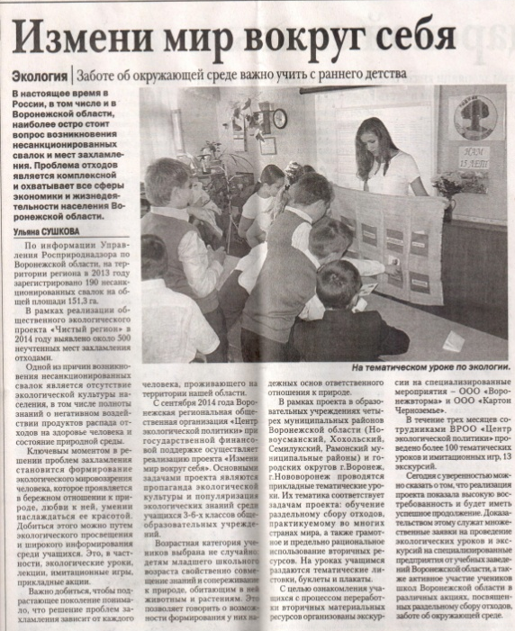
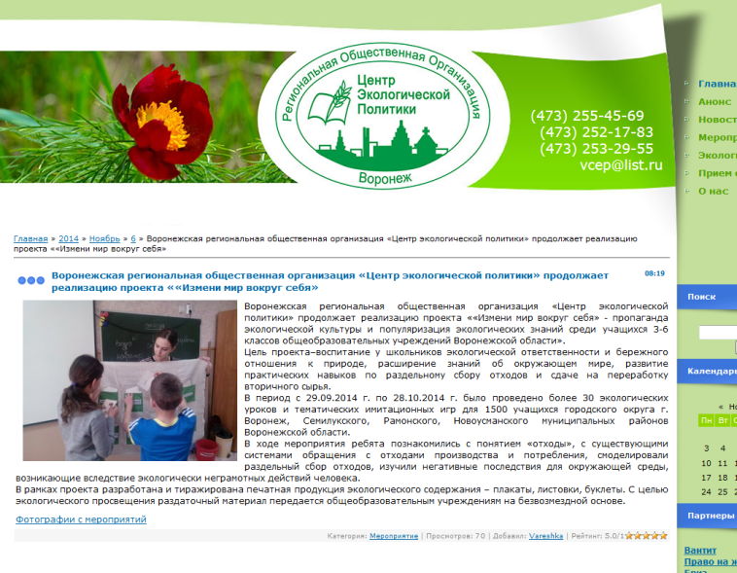
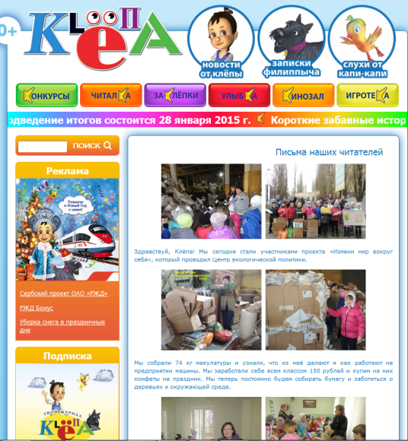
Этапы проекта «Измени мир вокруг себя»:
Тиражирование хода реализации проекта через СМИ/ Интернет-ресурсы

Slide 11
Целевые индикаторы и показатели, позволяющие дать комплексную оценку итогам реализации проекта
Количество проведенных экологических уроков и имитационных игр «Учимся разделять» – 253 урока.
Количество учащихся, прослушавших экологические уроки и принявших участие в имитационных играх – более 4 300 чел.
Количество распространенных буклетов, листовок и плакатов экологического содержания – 6 000 экз.
Количество проведенных экскурсий на ООО «Воронежвторма», ООО «Картон Черноземье» – 12 экскурсий.
Тиражирование хода реализации проекта через СМИ, Интернет-ресурсы – 10 статей.
Информированность населения Воронежской области о ходе реализации проекта – 30%
–

Slide 12
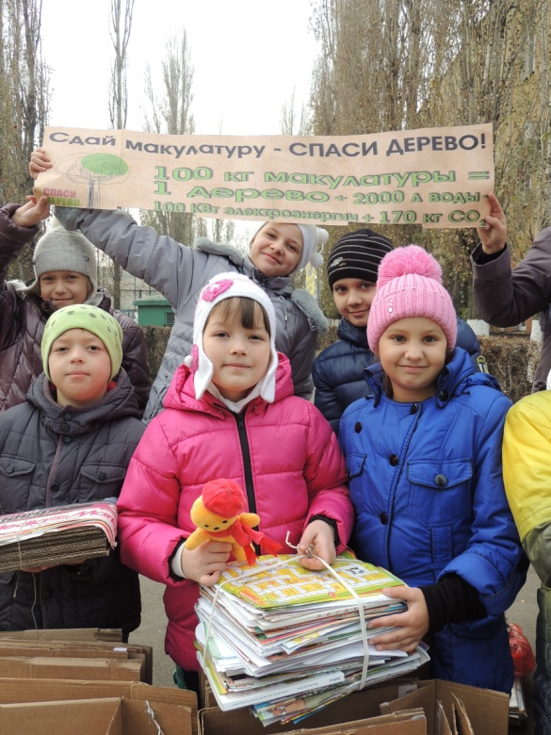
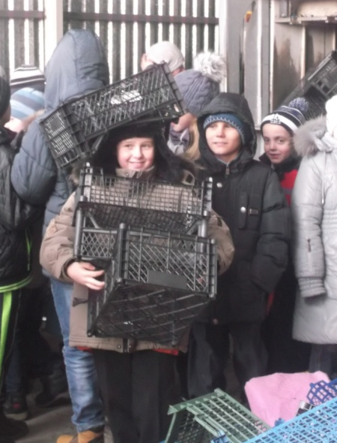
Многочисленные заявки на проведение экологических уроков и экскурсий
ВЫСОКАЯ ВОСТРЕБОВАННОСТЬ ПРОЕКТА
Интерес аудитории к обучению раздельному сбору отходов, небезразличное отношение к проблеме захламления

